Slide 1
Node.js
CallBack

Slide 2
비동기
CallBack
01.
Call vs CallBack
02.
CallBack함수란?
03.
왜 CallBack함수를 쓰는가?
04.
동기와 비동기
05.
CallBack Hell

Slide 3
Call vs CallBack
Call
CallBack
기존 함수
콜백함수
VS
사용자가 시스템을 호출함
계속적으로 요청하는 것
시스템이 사용자를 호출함
어떤일(이벤트)가 발생했을 때 요청되어지는 것
사용자가 시스템에게 너 이거 처리해 라고 하면 : Call
시스템이 사용자 요청을 처리 중에 다른 것도 처리해 처리해줘! 라고 하면 :CallBack

Slide 4
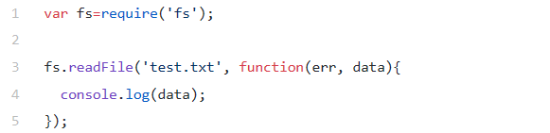
콜백함수란?
# 콜백 함수
콜백함수도 객체 자료형 중 하나이기 때문에 매게 변수로 사용하는 것이
가능하며, 어떤 함수의 매개변수로 전달하는 함수가 콜백함수다.
익명함수의 대표적인 응용형태가 콜백함수이며 코드를 통해
명시적으로 호출하는 함수가 아니다.
개발자는 단지 함수 정의만 하고, 어떤 이벤트가 발생하거나 특정
시점에 도달했을 때 시스템에서 호출해주는 함수이다.

Slide 5
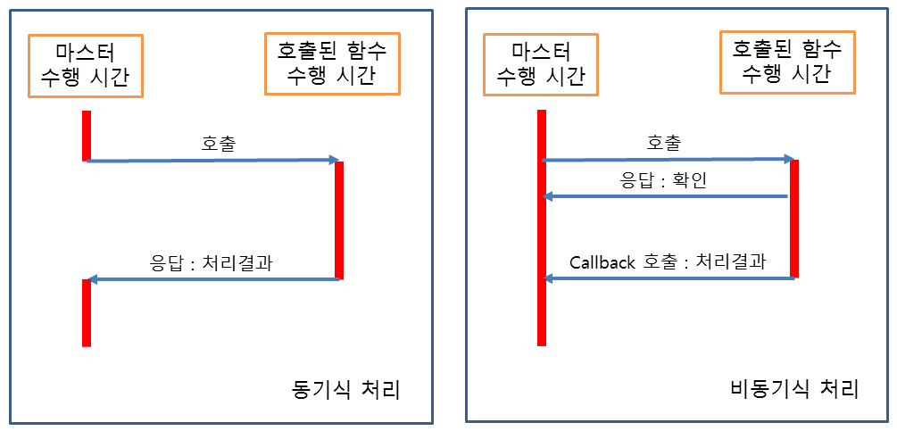
동기와 비동기
동기식 처리의 문제점
함수가 호출되어 반환되어질 때까지 대기시간이 발생한다.
이와 같이 함수가 완료될 때 callback을 등록해줌으로써 불필요한 대기시간을 해결

Slide 6
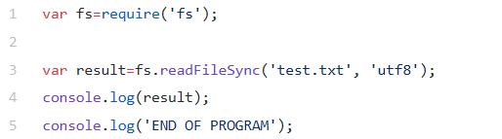
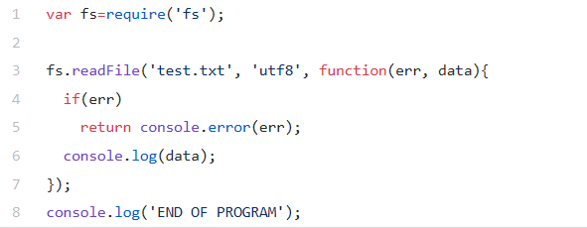
예제코드
동기 버전
비동기 버전

Slide 7
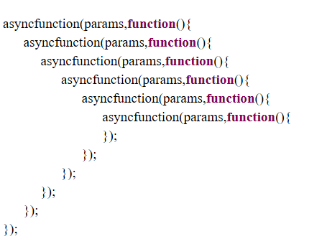
주의사항
Callback Hell
함수들을 순차적으로 실행하고자 할 때 콜백 함수들의 중첩이 생겨서 코드가
복잡해지는 현상.
가독성이 떨어지고, 유지보수가 어려워 진다.
Async
Promise

Slide 8
THANK YOU

